Slide 1
Изисквания към софтуера

Slide 2
Цели
Да въведе понятията за потребителски и системни изисквания
Да опише функционалните и нефункционални изисквания
Да обясни как се организира документът на системните изисквания

Slide 3
Основни теми
Функционални и нефункционални изисквания
Потребителски изисквания
Системни изисквания
Спецификация на интерфейса
Документ за софтуерните изисквания

Slide 4
Инженеринг на изискванията
Процесът на определяне на услугите, които клиентът изисква от системата и на ограниченията, при които тя работи и са разработва.
Самите изисквания са описания на системните услуги и на ограниченията възникнали по време на процеса на инженеринга на изискванията

Slide 5
Какво е изискване?
То може почне от съвсем абстрактно твърдение за услуга , функция или системно ограничение и да стигне до подробна математическа функционална спецификация.
Изискванията могат да имат двойна функция
  Те могат да са база за оферта - и в този случай да са отворени за интерпретация и преговори
  Те може да са база за договор – и следователно подробно дефинирани
  И двата типа твърдения могат да се нарекат изисквания

Slide 6
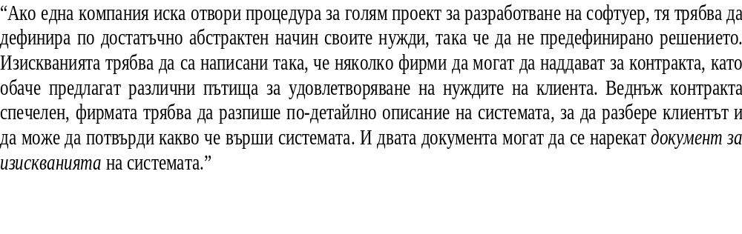
Абстракция на изискванията (Davis)

Slide 7
Типове изисквания
Потребителски изисквания
  Твърдения на естествен език плюс диаграми на услугите, които системата доставя и на работните ограничения. Написани за клиента
Системни изисквания
  Структуриран документ, в който се излагат подробни описания на функциите, услугите и работните ограничения на системата. Дефинира какво трябва да се осъществи и следователно може да бъде част от договора м/у клиент и разработчик.

Slide 8
Дефиниции и спецификации
Дефиниция на потребителските изисквания
Софтуерът трябва да предоставя средства за представяне и достъп до външни файлове създадени от други продукти
е
1.
.
Спецификация на системните изисквания
1.1 На потребителят трябва да са предоставени средства за дефиниране на типа на външните файлове.
1.2. Всеки тип външни файлове трябва да има асоциирано средство, което да се приложи на файла.
1.3. Всеки тип външни файлове трябва може да се представя като икона на потребителския дисплей.
1.4. Трябва да има възможности за дефинирано от потребителя представяне на файловите типове чрез икони.
1.5. Когато потребителят избере икона, представляваща външен файл, съответното асоциирано средство трябва да се приложи към файла означен от иконата
1.2
.
1.2
.
1.2
1.2
.
1.2
1.2

Slide 9
Кой чете изискванията?
Мениджъри на клиента
Крайни потребители
Инженери на клиента
Мениджъри на доставчика
Системни архитекти
Дефиниция на изискванията
Крайни потребители
Инженери на клиента
Системни архитекти
Разработчици на софтуер
Спецификация на изискванията
Инженери на клиента(?)
Системни архитекти
Разработчици на софтуер
Спецификация на софтуера

Slide 10
Функционални и нефункционални изисквания
Функционални изисквания
  Твърдения за услугите, които системата трябва да доставя, как системата трябва да реагира на специфичен вход и как системата трябва да се държи в специфични ситуации.
Нефункционални изисквания
  Ограничения на услугите или функциите на системата, като времеви ограничения, ограничения върху процеса на разработка, стандарти и др.
Ограничения на областта
  Ограничения произтичащи от приложната област на системата, които отразяват характеристиките на тази област.

Slide 11
Функционални изисквания
Описват функционалност или услуги на системата
Зависят от типа на софтуера, очакваните потребители и типа на системата, в която е използван софтуера.
Потребителските функционални изисквания могат да бъдат твърдения от високо ниво за това, което системата трябва да върши, но системните функционални изисквания трябва да описват подробно услугите.

Slide 12
Системата LIBSYS
Библиотекарска система, която осигурява единен интерфейс към бази от данни със статии в различни библиотеки.
Потребителите могат да търсят, свалят и отпечатват тези статии за лична употреба.

Slide 13
Примери за функционални изисквания
Потребителят ще може да търси било в целия набор от бази от данни, било в избрана от него част от тях.
Системата ще осигури подходящи средства за изобразяване (вюъри) на потребителите, за да четат намерените документи.
На всяка поръчка ще бъде даден уникален идентификатор (ORDER_ID), който ще може да бъде копиран от потребителя в постоянната област на акаунта.

Slide 14
Неточност на изискванията
Когато изискванията не са формулирани прецизно, могат да възникнат проблеми.
Разработчиците и потребителите могат да интерпретират двусмислените изисквания по различен начин.
Да разгледаме термина подходящи вюъри.
  Намерения на потребителя – за всеки тип документ – вюър със специално предназначение
  Интерпретация на разработчика – прилага текстов вюър, който показва съдържанието на документа.

Slide 15
Пълнота и съвместимост на изискванията
По принцип изискванията трябва да са пълни и съвместими
Пълнота
  Трябва да се включат описания на всички изисквани функции
Съвместимост
  Не трябва да има конфликти и противоречия при описанието на системните функции.
На практика е невъзможно да се състави пълен и непротиворечив документ на изискванията (техническо задание)

Slide 16
Нефункционални изисквания
Дефинират свойствата и ограниченията на системата, напр. надеждност, време на реакция, изисквания към външната памет. Ограничения са капацитетът на входно-изходните устройства, представянето на системата и т.н.
Могат също да се специфицират изисквания за процеса на разработка. Напр. задължително използване на дадена CASE система, програмен език или метод за разработка
Нефункционалните изисквания може да са по-важни от функционалните. Тяхното неизпълнение може да направи системата безполезна

Slide 17
Класификация на нефункционалните изисквания
Изисквания към продукта
  Изисквания, които специфицират че продуктът трябва да има определено поведение, напр. скорост на изпълнение, надеждност и т.н.
Организационни изисквания
  Изисквания, които са следствие от политиката и процедурите на организацията, напр. Използвани стандарти, изисквания на внедряването и т.н.
Външни изисквания
  Изисквания, които възникват от фактори, външни на системата и процеса на разработка, напр. изисквания за съвместимост с други системи, юридически изисквания и т.н.

Slide 18
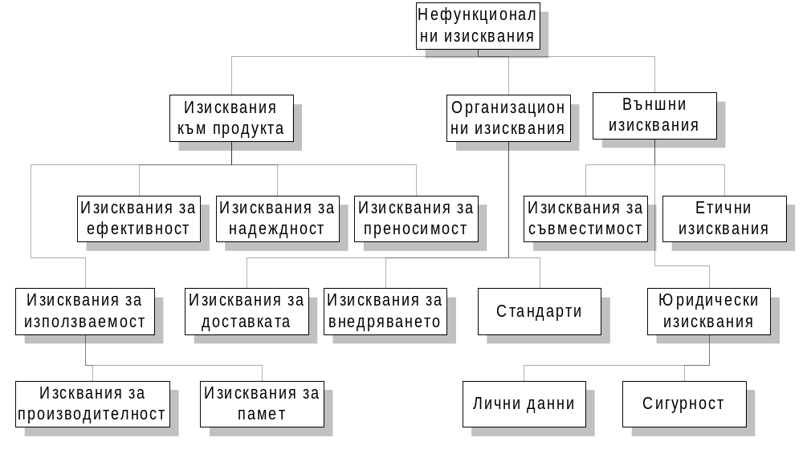
Типове нефункционални изисквания

Slide 19
Примери за нефункционални изисквания
Изисквания към продукта
  8.1 Потребителският интерфейс на LIBSYS ще се осъществи като прост HTML без фрейми и Java аплети.
Организационни изисквания
  9.3.2 Процесът на разработка и документите потребителя трябва да са според дефинираните правила в XYZCo-SP-STAN-95.
Външни изисквания
  7.6.5 Системата не трябва да разкрива никаква лична информация за клиентите пред операторите освен името и акаунт номера.

Slide 20
Цели и изисквания
Може би формулирането на нефункционалните изисквания ще много трудно и неточно и ще бъдат трудно верифицирани.
Цел
  Общо намерение на потребителя като леснота на използване
Проверяемо нефункционално изискване
  Твърдение, което използва някаква мярка, която може обективно да бъде измерена
Целите са полезни за разработчиците, тъй като те предават намеренията на потребителите

Slide 21
Примери
Системна цел
  Системата трябва да е лесна за използване от опитни оператори и трябва да бъде организирана по такъв начин, че да бъдат минимизирани грешките на потребителите
Проверяемо нефункционално изискване
  Опитни оператори трябва да могат да използват всички системни функции след два часа обучение. След това обучение средният брой на грешките, направени от опитни потребители, не трябва да надминава 2 на ден.

Slide 22
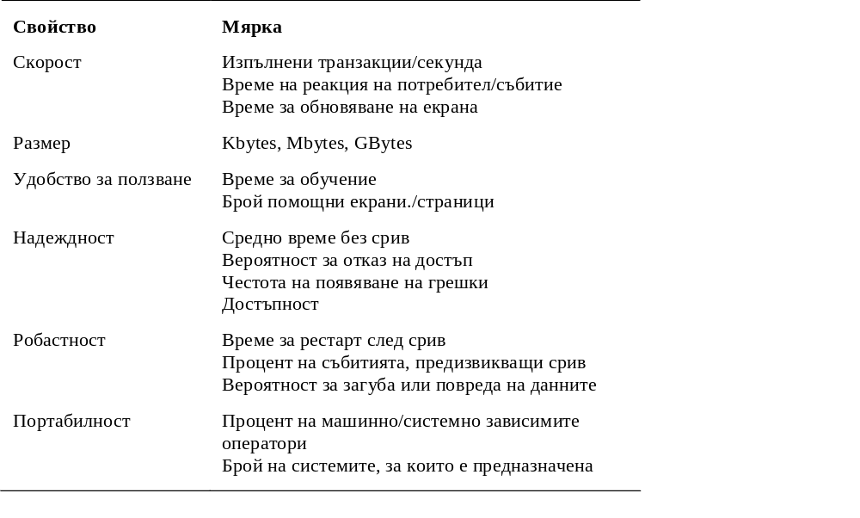
Мерки при изискванията

Slide 23
Взаимодействие между изискванията
Конфликтите между нефункционалните изисквания са обичайни за сложни системи.
Система за космически кораб
  Да се минимизира теглото, броят на чиповете в системата.
  Да се минимизира консумацията на мощност, трябва да се използват чипове ниска консумация.
  Обаче използването на чипове с ниска консумация може да означава, че трябва да се използват повече чипове. Кое от изискванията е по-важно?

Slide 24
Изисквания на областта
Те са извлечени от областта на приложение и описват характеристики и особености на системата, които отразяват областта.
Тези изисквания могат да бъдат нови функционални изисквания, ограничения в/у съществуващи изисквания или дефинират специфични изчисления.
Ако изискванията на областта не се удовлетворят, системата може да не е работеща.

Slide 25
Изисквания на областта за библиотечната система
Трябва да има стандартен интерфейс към всички бази от данни, основан на стандарта Z39.50.
Поради ограничения от авторско право, някои документи трябва да е изтриват веднага след пристигането им. В зависимост от потребителските изисквания, тези документи ще бъдат отпечатвани локално на системния сървър за ръчно изпращане на потребителя или рутирани към мрежов сървър

Slide 26
Влакова предпазна система
Спирането на влак трябва да се изчислява като :
  D_{train} = D_{control} + D_{gradient}
  където D_{gradient} е 9.81ms² * компенсирания градиент/alpha
  където 9.81ms² /alpha е познато за различните типове влакове

Slide 27
Проблеми при изискванията на областта
Разбираемост
  Изискванията се описват на езика на приложната област
  Това често не се разбира от софтуерните инженери, разработващи системата.
Неявност
  Специалистите в областта много добре я разбират и не се сещат да изразят явно изискванията на областта.

Slide 28
Изисквания на потребителя
Трябва да описва функционалните и нефункционални изисквания по такъв начин, че да са разбираеми от потребители без специални технически познания
Изискванията за потребителя се дефинират като се използва естествен език, таблици и диаграми, тъй като те могат да се разберат от всички потребители.

Slide 29
Проблеми с естествения език
Липса на яснота.
  Трудно се постига прецизност без да се направи документа труден за четен
Смесване на изискванията
  Функционалните и нефункционални изисквания имат тенденцията да се смесват
Сливане на изисквания.
  Няколко различни изисквания могат да се изразят като едно

Slide 30
Изисквания за LIBSYS
4.5 LIBSYS ще обезпечи финансова отчетна система, което ще поддържа записи за всички плащания направени от потребителите на системата. Системните мениджъри могат да конфигурират системата така, че постоянните потребители могат да получават намаления

Slide 31
Изискване за мрежа на редактор
2.6. Мрежа. Да улесни позиционирането на обектите в диаграма, потребителят може да включи мрежата или в сантиметри или инчове чрез опция на контролния панел. В началото мрежата е изключена. Мрежата може да бъде включвана и изключвана по всяко време по време на работната сесия и да бъде превключвана между сантиметри и инчове. Опцията мрежа ще бъде осигурена и в намаления мащаб за пасване на екрана, но броя на показваните линии ще бъде намален, за да се избегне запълването на диаграмата с мрежа.

Slide 32
Проблеми с изискванията
Изискванията за базата от данни съдържа и концептуална и детайлна информация
  Описва понятието за финансова отчетна система, която трябва да се включи в LIBSYS
  Обаче също включва подробността, че мениджърите могат да конфигурират тази система – това не е необходимо на това ниво.
Изискването за мрежата смесва три типа изисквания
  Функционално изискване за мрежата (нужда от мрежа)
  нефункционално изискване (единиците за разстоянието между линиите)
  нефункционално интерфейсно изискване (включване и изключване на мрежата)

Slide 33
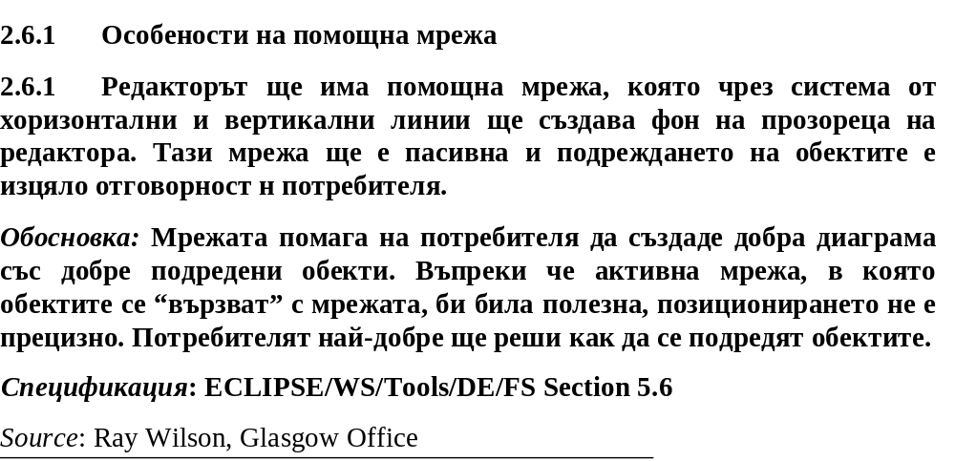
Структурирано представяне

Slide 34
Насоки за писане на изисквания
Измисли стандартен формат и го използвай за всички изисквания
Използвай езика последователно. Използвай “ще” за задължителни изисквания и “би трябвало” за пожелателни.
Използвай ефекти в текста за да се отделят ключовите части в изискванията.
Избягвай компютърен жаргон

Slide 35
Системни изисквания
Дава по-подробни спецификации на системните функции, услуги и ограничения отколкото потребителските изисквания
Те са предназначени да бъдат основа за проектирането на системата.
Могат да бъдат включени в системния контракт
Могат да бъдат дефинирани или илюстрирани като се използват системни модели.

Slide 36
Изисквания и проектиране
По принцип изискванията трябва да изразяват, какво системата трябва прави и проектът трябва да опише как ще го прави.
На практика изискванията и проектирането са неотделими.
  Може да се проектира системна архитектура да структурира изискванията.
  Системата може да взаимодейства с други системи, което създава проектни изисквания.
  Използването на специфичен проект може да е изискване на областта.

Slide 37
Проблеми със спецификациите на естествен език
Двусмислие
  Читатели и писатели трябва да използват една и съща дума за едно и също понятие. Естественият език е двусмислен и това е много трудно.
Свръх гъвкавост
  Едно и също нещо може да бъде казано по много различни начини.
Липса на структура
  Естествените езици са неадекватни за структуриране на ситемните изисквания

Slide 38
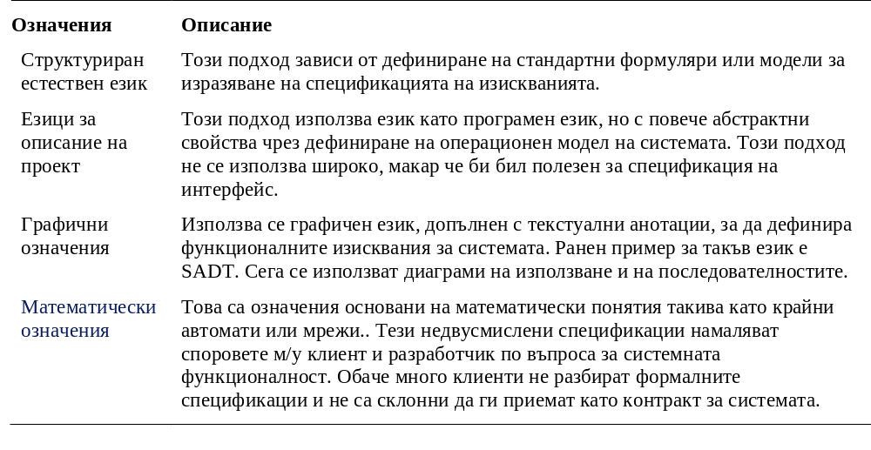
Алтернативи на естествения език

Slide 39
Спецификации на структуриран език
Свободата на автора на изискванията е ограничена от предефиниран модел (формуляр) за изисквания
Всички изисквания са написани по стандартен начин
Терминологията използвана в описанията може да е ограничена.
Предимство е, че голяма част от изразителността на естествения език е поддържана , но е наложена някаква степен на еднаквост в/у спецификациите.

Slide 40
Спецификации базирани на формуляри
Дефиниция на функция или обект
Описание на вход и откъде идва
Описание на изход и закъде е
Индикация за други изисквани обекти
Пред- или след-условия (ако е подходящо)
Странични ефекти (ако има)

Slide 41
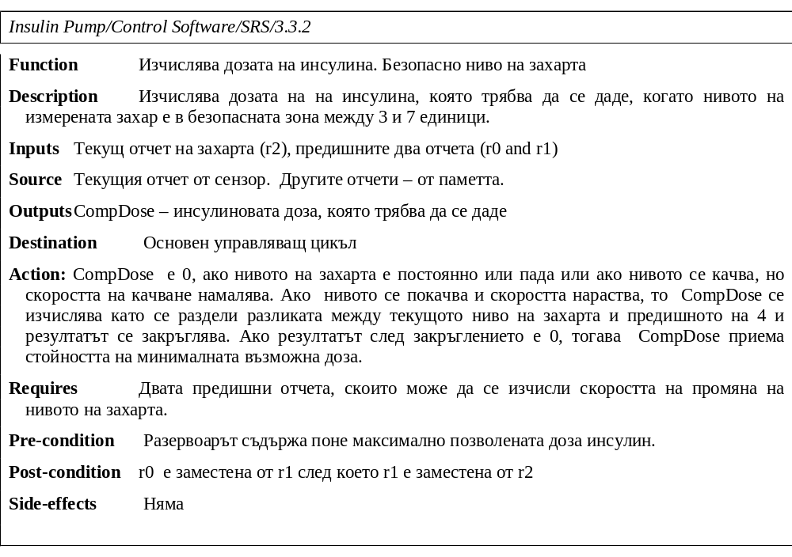
Спецификация на възел основана на формуляр

Slide 42
Таблична спецификация
Използва се като допълнение на естествения език
Особено полезна, когато трябва да дефинирате много възможни алтернативни развития на дейността.

Slide 43
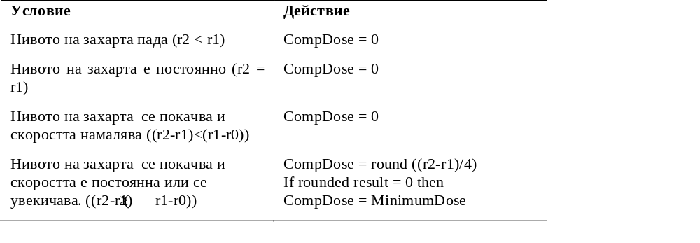
Таблична спецификация

Slide 44
Графични модели
Графичните модели са най-полезни, когато е нужно да се покаже как се сменят състоянията или да се опише последователност от действия.
Различните графични подели са обяснени по късно

Slide 45
Диаграма на последователностите
Показват последователността от събития, които се случват по време на взаимодействието на потребителя със с-мата
Четат се отгоре надолу, за да се види реда на деъствията.
Изтегляне на пари от ATM
  Валидиране на карта
  Изпълнява заявката
  Завършва трансакцията

Slide 46
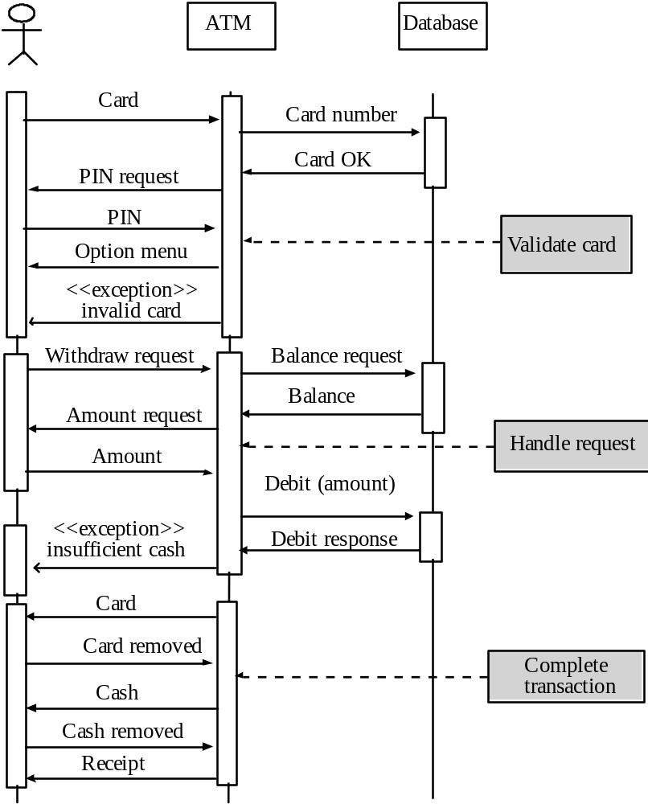
Диаграма на последователности за теглене от ATM

Slide 47
Спецификация на интерфейс
Повечето системи трябва да работят с други системи и интерфейсите им трябва да се специфицират като част от изискванията.
Могат да се дефинират три типа интерфейси
  Процедурни интерфейси
  Структурите на данните, които трябва да се разменят.
  Представянето на данните
Формалните обозначения са ефективна техника за спецификация на интерфейса.

Slide 48
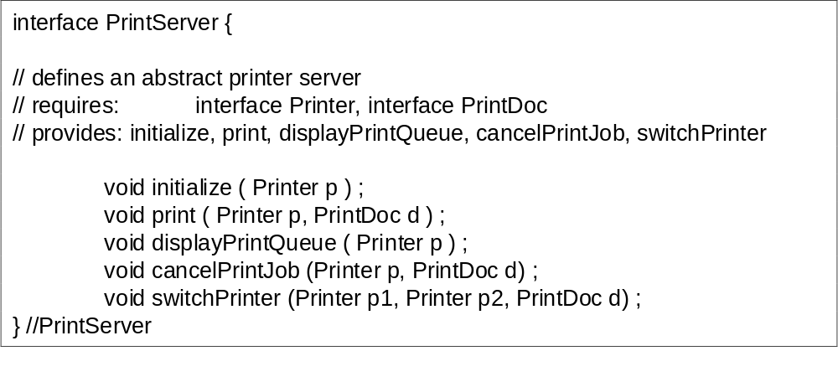
PDL описание на интерфейс

Slide 49
Техническо задание
Техническото задание (документ за изискванията) е официалното заявление за това, какво се изисква от разработчиците на системата.
Трябва да включва както дефиницията на потребителските изисквания, така и спецификацията на ситемните изисквания.
Това не проектен документ. Доколкото възможно, то трябва да установи, КАКВО системата трябва да прави, а не КАК трябва да го прави.

Slide 50
Кой ползва техническото задание
Специфицира изискванията и ги чете, за да види дали отговарят на неговите нужди. Специфицират и промените в изискванията
Клиенти
Използват изискванията, за да планират оферта за системата, след това и да планират софтуерния процес
Мениджъри
Използват изискванията, за да разберат каква система ще се разработва
Системни инженери
Системни тест инженери
Използват изискванията да разработват тестове за валидиране на системата
Инженери за поддръжка на системата
Използват изискванията, за да разберат системата връзките м/ъ частите й.

Slide 51
IEEE стандард за изискванията
Дефинира общата структура на техническото задание
  Въведение
  Общо описание
  Специфични изисквания
  Приложения
  Индекс

Slide 52
Структура на техническото задание
Предговор
Въведение
Глосарий
Дефиниция на потребителските изисквания
Архитектура на системата
Спецификация на системните изисквания
Модели на системата
Развитие на системата
Приложения
Индекс

Slide 53
Обобщение
Изискванията показват какво системата трябва да прави и дефинират ограниченията върху нйната работа и разработка
Функционалните ограничения показват услугите, които системата трябва да осигури.
Нефункционалните ограничения ограничават системата или процесът на разработка.
Потребителските изисквания са твърдения от високо ниво за това, какво трябва да прави системата. Потребителските изисквания би трябвало да се пишат използвайки естествен език, таблици и диаграми

Slide 54
Обобщение...
Системните изисквания са предназначени да опишат функциите, които системата трябва да осигури.
Техническото задание е съгласуван документ за системните изисквания
IEEE стандартът е полезна отправна точка за дефинирането на по-подробни специфични стандарти за изискванията.

